Slide 1
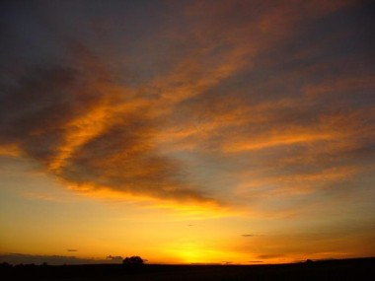
ACLAME AO SENHOR
Meu Jesus, Salvador
Outro igual não há
Todos os dias quero louvar
As maravilhas de Teu amor

Slide 2
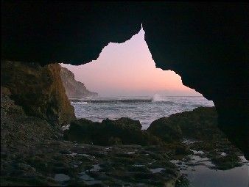
Consolo, abrigo
Força e refúgio é o Senhor
Com todo o meu ser
Com tudo o que sou
Sempre Te adorarei

Slide 3
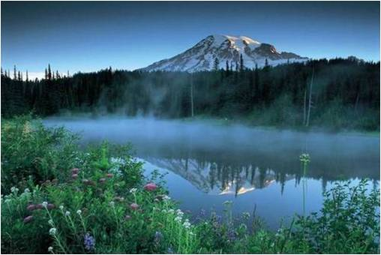
Aclame ao Senhor
Toda terra e cantemos
Poder, majestade e
Louvores ao Rei
Montanhas se prostrem
E rujam os mares
Ao som de Teu nome

Slide 4
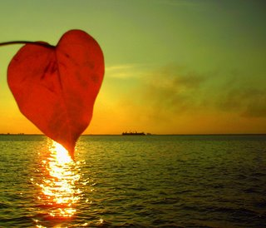
Alegre Te louvo
Por Teus grandes feitos
Firmado estarei,
Sempre Te amarei
Incomparáveis são
Tuas promessas
Pra mim

